Slide 1


Musik macht Spaß!
Lernen mit Liedern!
Musik ist der Sprache der Seele!
DLT 2022
by Isha Virmani
Kavita Gandhi

Slide 2

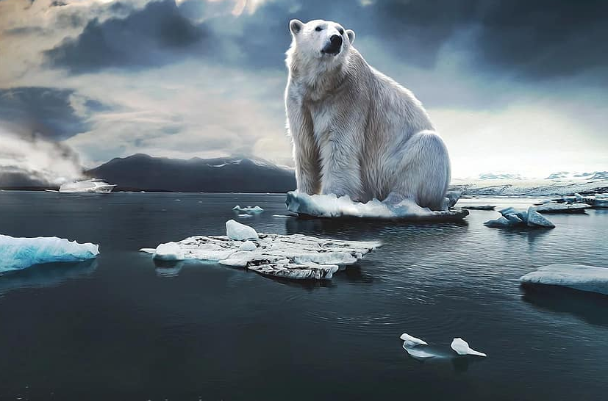
Eisscholle

Slide 3

Mit Musik geht alles Leichter!
Erinnert ihr euch? Als Kinder haben wir in der Schule oder zu Hause Lieder gelernt, um uns Dinge wie das ABC, die Länder der Welt, Tiere, Farben, Zahlen, Obst und Gemüse und vieles mehr leichter zu merken.

Slide 4
Musik ist überall
Man hört sie überall: im Kaufhaus, in Clubs, aber auch aus den Kopfhörern der anderen Leute in der Bahn oder im Bus.
Musik bringt die Menschen zusammen, sie lässt uns tanzen und mitsingen, manchmal auch weinen. Zu jeder Stimmung gibt es die passende Musik.
Musik ist Emotionen. Musik hilft, uns zu erinnern: Der erste Kuss, der erste Liebeskummer, das gute Gefühl auf einer Party … Diese Emotionen können im Lernprozess aktiviert werden.

Slide 5
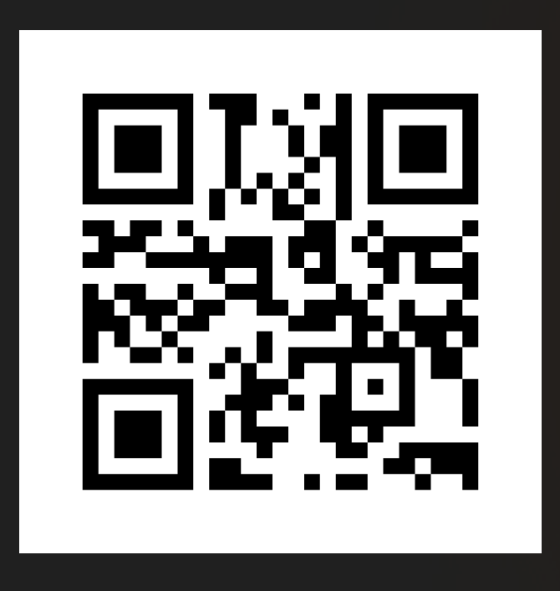
Wie können wir Musik in unserem Unterricht einsetzen?
https://www.menti.com/476w5qtgfm

Slide 6
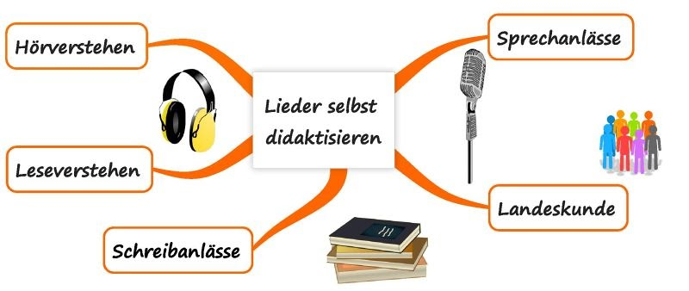


Slide 7
Wie kann Musik bei den vier Sprachfertigkeiten helfen?
LESEN
HÖREN
SCHREIBEN
SPRECHEN
Lückentexte ausfüllen.
Zeilen/Abschnitte in Ordnung. bringen.
Reime herausfinden.
Falschen Text des Liedes korrigieren.
Aufschreiben , was man versteht.
Wörter aus einer Zeile nummerieren.
Das Lied rekonstruieren lassen.
Einen Glossar mit dem Wortschatz erstellen.
Bild/Frage/Antwort/ Musiktext zuordnen.
Information/ Text über Interpreten/ Handlung/ Personen/Situationen/Thema/ Aktion des Liedes suchen/ sammeln/lesen.
Einen Paralelltext /Paraphrase oder ein neues Lied schreiben.
Minidialoge/Sprechblasen erfinden/schreiben.
Eine Kritik oder Kommentare schreiben.
Ein Aufsatz/ Referat/ Bericht/ Nachricht zum Thema des Liedes schreiben.
In Gruppenarbeit eine Zusammenfassung schreiben.
Playback, Karaoke,Singen.
Ein Interview/ Umfrage über das Lied erstellen und durchführen.
Andere Titel für das Lied erfinden.
Landeskundliche und interkulturelle Aspekte sammeln, nach fragen , erklären,verglichen.

Slide 8
Welche Kriterien bei der Liederauswahl?
Thema
Alter der Lerner
Sprachliche Progression
Geeigneter Rhythmus
Spaß und Motivation
Verständlichkeit –klare Stimme
Refrain, Reime
Interkultureller Aspekt

Slide 9
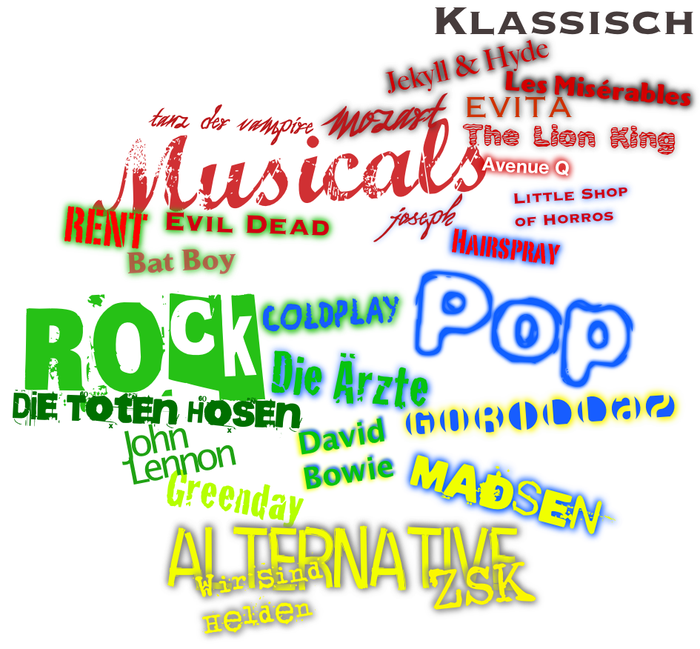
Jetzt ein bisschen Kreativität mit Rap und Liedtexte

Slide 10
UM DEN TISCH HERUM

Slide 11
LÜCKENTEXT

Slide 12
Ein Hoch auf uns, uns
Auf dieses Leben
Auf den Moment
Der immer bleibt
Ein Hoch auf uns, uns
Auf jetzt und ewig
Auf einen Tag
Unendlichkeit (Unendlichkeit)
Ein Feuerwerk aus Endorphinen
Ein Feuerwerk zieht durch die Nacht
So viele Lichter sind geblieben
Ein Augenblick, der uns unsterblich macht
Unsterblich macht
Ein Hoch auf das, was vor uns liegt
Dass es das Beste für uns gibt
Ein Hoch auf das, was uns vereint
Auf diese Zeit (auf diese Zeit)
Ein Hoch auf uns, uns
Auf dieses Leben
Auf den Moment
Der immer bleibt
Ein Hoch auf uns, uns
Auf jetzt und ewig
Auf einen Tag
Unendlichkeit
Ein Hoch auf uns
Ein Feuerwerk aus Endorphinen
Ein Hoch auf uns
Ein Feuerwerk zieht durch die Nacht
Ein Hoch auf uns
So viele Lichter sind geblieben
Auf uns
Wer friert uns diesen Moment ein?
Besser kann es nicht sein
Denkt an die Tage, die hinter uns liegen
Wie lang wir Freude und Tränen schon teilen
Hier geht jeder für jeden durch′s Feuer
Im Regen stehen wir niemals allein
Und solange unsere Herzen uns steuern
Wird das auch immer so sein
Ein Hoch auf das, was vor uns liegt
Dass es das Beste für uns gibt
Ein Hoch auf das, was uns vereint
Auf diese Zeit (auf diese Zeit)
Ein Hoch auf uns, uns
Auf dieses Leben
Auf den Moment
Der immer bleibt
Ein Hoch auf uns, uns
Auf jetzt und ewig
Auf einen Tag
Unendlichkeit
Wir haben Flügel, schwör'n uns ewige Treue
Vergolden uns diesen Tag (one love)
Ein Leben lang ohne Reue
Vom ersten Schritt bis ins Grab
Ein Hoch auf das, was vor uns liegt
Dass es das Beste für uns gibt
Ein Hoch auf das, was uns vereint
Auf diese Zeit (auf diese Zeit)

Slide 13
FUSSBALL! ! HAMBURG! ! FREUNDE! ! HASS! ! BERLIN
LUFTBALLON!! SUPERMARKT RADFAHREN!! FEUERWERK!! DELFIN! !
SCHWIMMEN! ! BASKETBALL! ! JUNG! ! ALT! ! BROT
Streicht bitte die Wörter, die das Video presentiert

Slide 14
Bild malen/zeichnen
Und Sie? Was würden Sie machen, wenn jetzt Sommer wäre? Schreiben Sie eine Strophe:
____________________________________________________________________________________________________________________________________________________________________________________________________________________________________________________________________________________________________________________

Slide 15
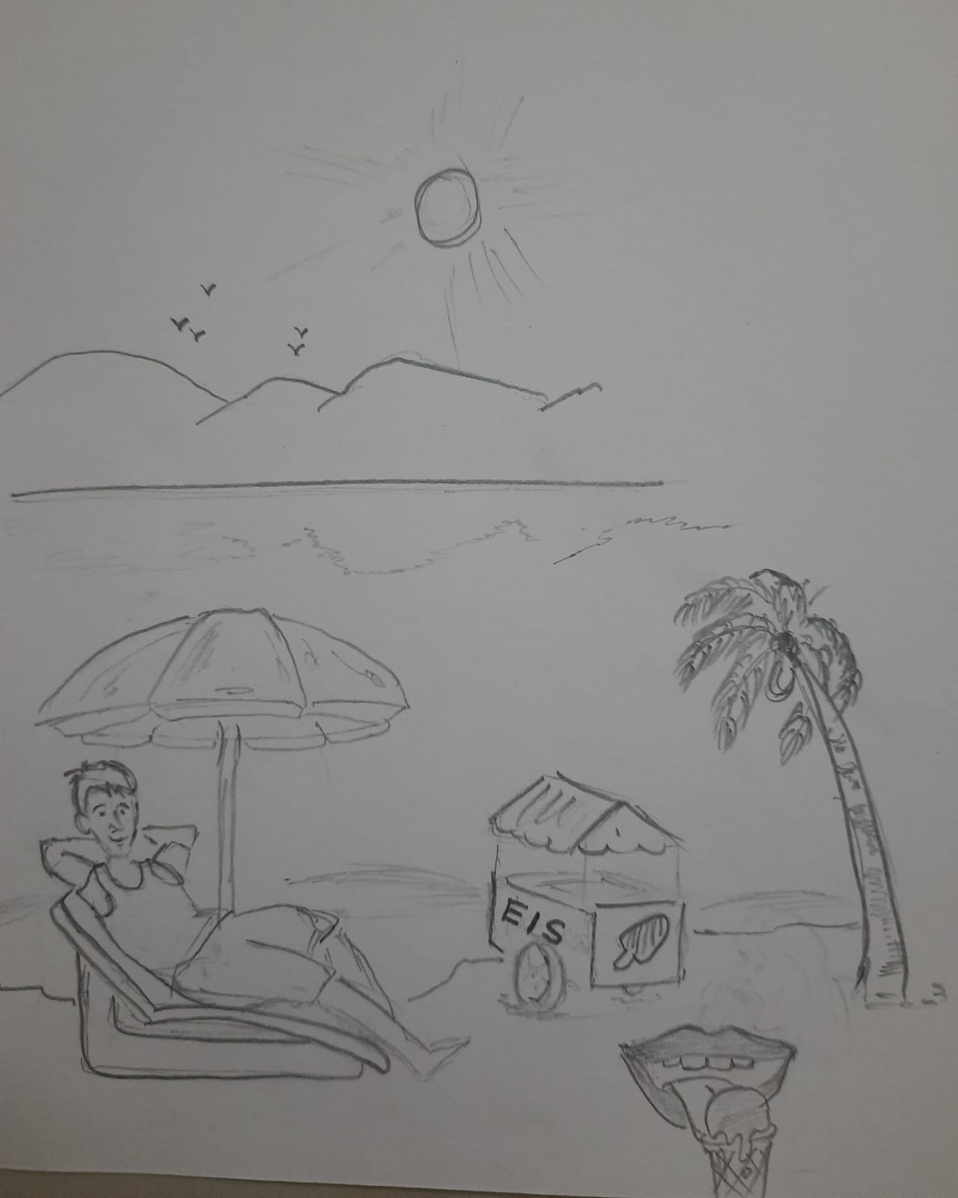
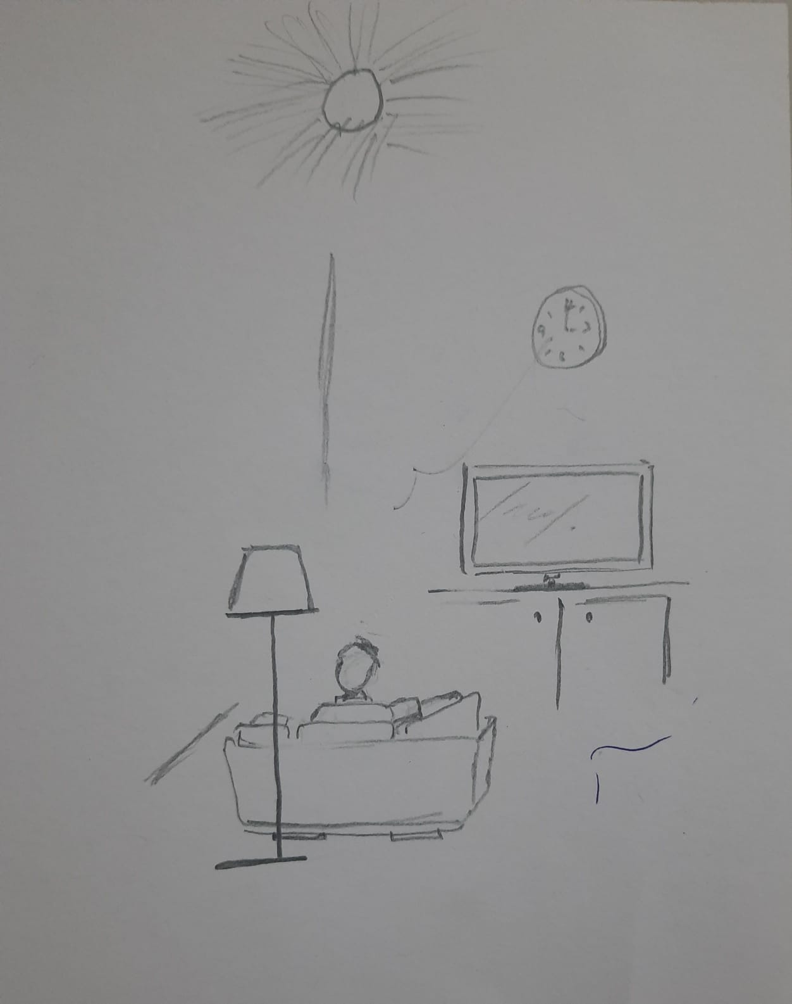

Slide 16
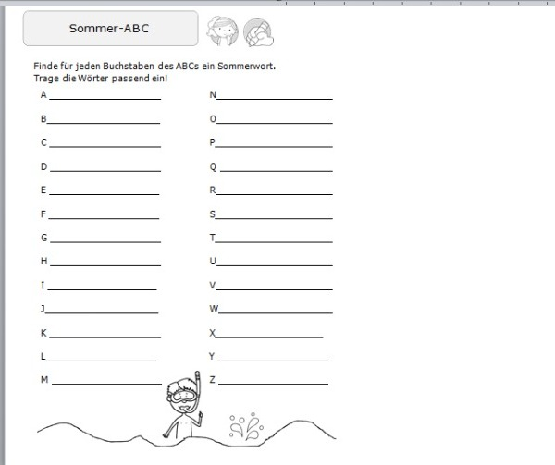

Slide 17

Suche nach einem Rapper!
Hört sich das Lied an und schreibt, welche Obst- und Gemüsenamen ihr gehört habt.

Slide 18


Slide 19


Slide 20
Guten Tag
Mit Deutsch bin ich so global
Und so international,
Cool und individuell
Und so intellektuell
Und so intellektuell.
Guten Tag, wie geht’s?
Wiedersehen.
Ja ja; unbedingt.
Sehr sehr schön.
Alles geht in Ordnung.
Alles Klar.
Alles geht in Ordnung.
Wunderbar.
Alles geht in Ordnung.
Wunderbar.

Slide 21
Meine Hobbies
Also, ich heiße Martin Malt
und bin siebzehn Jahre alt.
Wohne jetzt in Neuruppin,
das liegt ganz dicht bei Berlin.
Interessiere mich sehr für Sport,
Lesen, Filme, fahr gern fort.
Tanzen interessiert mich nicht.
Jetzt erzähl mal über dich!

Slide 22
Selbstvorstellung
Schreiben Sie einen ganz kurzen Text über sich selbst.
Wie heißen Sie? Wo wohnen Sie?
Was sind Ihre Hobbies?
Sie sollten einen Strich vor die Silbe setzen,die betont werden soll (wie wir gehört haben)
In jeder Reihe sollte es 4 Betonugen geben.
Freunde/Freundschaft
Liebe
Schule
Freizeit

Slide 23
STATIONSARBEIT

Slide 24
VIELEN DANK FÜR IHRE AUFMERKSAMKEIT
WIR WÜNSCHEN EUCH EINEN SCHÖNEN TAG.

